Slide 1
Ηλεκτρολογικές εγκαταστάσεις κεντρικών θερμάνσεων.

Slide 2
Ηλεκτρικό ρεύμα
Ηλεκτρικό ρεύμα είναι η προσανατολισμένη κίνηση ηλεκτρικών φορτίων ή φορέων ηλεκτρικού φορτίου, κατά μήκος ενός ηλεκτροφόρου αγωγού. Ένα παρεμφερές φαινόμενο είναι το ρεύμα μετατόπισης, ποσότητα που σχετίζεται με την αλλαγή του ηλεκτρικού πεδίου. Μετριέται σε μονάδες μέτρησης της έντασης του ηλεκτρικού ρεύματος και αντιστοιχεί σε αυτό ένα μεταβαλλόμενο μαγνητικό πεδίο.
Από τον ορισμό του ηλεκτρικού ρεύματος προκύπτει ότι για να εμφανιστεί χρειάζονται δύο προϋποθέσεις:
1. Η ύπαρξη φορέων ηλεκτρικού φορτίου με ελευθερία κίνησης.
2. Αίτιο για την προσανατολισμένη κίνηση των φορέων, δηλαδή κάποιο ηλεκτρικό πεδίο.
Συνήθως τα ηλεκτρικά φορτία είναι ελεύθερα ηλεκτρόνια μεταλλικών αντικειμένων όπως στα καλώδια. Το ηλεκτρικό ρεύμα είναι η μεταφερόμενη ηλεκτρική ενέργεια. Το ηλεκτρικό ρεύμα προκαλεί τη θέρμανση των σωμάτων τα οποία διαρρέει. Συσκευές που λειτουργούν με βάση τα θερμικά αποτελέσματα του ηλεκτρικού ρεύματος είναι ο θερμοσίφωνας και η ηλεκτρική κουζίνα.

Slide 3
Ηλεκτρικό κύκλωμα
Κύκλωμα ονομάζεται μία κλειστή αγώγιμη από το ηλεκτρικό ρεύμα διαδρομή. Τα στοιχεία τα οποία συμμετέχουν στο κύκλωμα ονομάζονται ηλεκτρικά στοιχεία.
Υπάρχουν βασικά τριών ειδών ηλεκτρικά στοιχεία:
Τα παραγωγικά ηλεκτρικά στοιχεία, δηλαδή οι πηγές. Στις πηγές οφείλεται η ηλεκτρεγερτική δύναμη (ΗΕΔ), η οποία είναι η αιτία του ηλεκτρικού ρεύματος στο κύκλωμα, δηλαδή οι πηγές δημιουργούν ηλεκτρικό πεδίο, ώστε να ασκούνται δυνάμεις στα ελεύθερα ηλεκτρόνια του κυκλώματος, άρα και να δημιουργείται ηλεκτρικό ρεύμα.
Οι αγωγοί. Οι αγωγοί συνδέουν την πηγή με τις συσκευές και μεταφέρουν το ηλεκτρικό ρεύμα, άρα και την ηλεκτρική ενέργεια εκεί που χρειάζεται.
Τα καταναλωτικά ηλεκτρικά στοιχεία, δηλαδή οι συσκευές. Οι συσκευές καταναλώνουν την ηλεκτρική ενέργεια, για να εκτελέσουν μία λειτουργία, όπως ο φωτισμός.

Slide 4
Καλώδιο
Το καλώδιο είναι μία κατασκευή που σκοπό έχει την μεταφορά ηλεκτρικού ρεύματος ή μηχανικών δυνάμεων. Για το σκοπό αυτό χρησιμοποιούνται δύο ή περισσότερα σύρματα(αγωγοί), συνήθως πλεγμένα το ένα γύρω από το άλλο και καλυμμένα από μια μόνωση . Στην ηλεκτρολογία, καλώδιο ονομάζεται ένας μονωμένος αγωγός που χρησιμοποιείται για την μεταφορά ηλεκτρικού φορτίου.
Οι αγωγοί που χρησιμοποιούμε είναι τρείς :
1. ΦΑΣΗ: Είναι το καλώδιο που μεταφέρει το ρεύμα προς τον καταναλωτή.
2. ΟΥΔΕΤΕΡΟΣ: Το ονομάζουμε και ΄΄ επιστροφή ΄΄. Είναι το καλώδιο που ΄΄επιστρέφει΄΄ το περισσευούμενο ρεύμα στην πηγή ρεύματος.
3. ΓΕΙΩΣΗ: Είναι το καλώδιο προστασίας. Σε περίπτωση βραχυκυκλώματος παίρνει το ρεύμα και το οδηγεί στην γη. Καταρχήν προστατεύει τον άνθρωπο και μετά προστατεύει τα μηχανήματα (μοτέρ).

Slide 5
ΧΡΩΜΑΤΑ ΜΟΝΟΦΑΣΙΚΩΝ ΚΑΛΩΔΙΩΝ
ΦΑΣΗ | ΟΥΔΕΤΕΡΟΣ | ΓΕΙΩΣΗ
Καφέ Μαύρο | μπλέ | κίτρινο - πράσινο

Slide 6
ΧΡΩΜΑΤΑ ΤΡΙΦΑΣΙΚΩΝ ΚΑΛΩΔΙΩΝ
ΦΑΣΗ 1^{η} | ΦΑΣΗ 2^{η} | ΦΑΣΗ 3^{η} | ΟΥΔΕΤΕΡΟΣ | ΓΕΙΩΣΗ
ΚΑΦΕ | ΜΑΥΡΟ | ΓΚΡΙ | ΜΠΛΕ | ΚΙΤΡΙΝΟΠΡΑΣΙΝΟ

Slide 7
ΚΑΤΑΝΑΛΩΤΕΣ ΡΕΥΜΑΤΟΣ
Οι καταναλωτές ρεύματος είναι αυτοί οι οποίοι θα πάρουν το ρεύμα και θα το μετατρέψουν σε ενέργεια (π.χ. κινητική, θερμική, φωτισμό). Στις εγκαταστάσεις θέρμανσης έχουμε αρκετούς καταναλωτές ρεύματος με βασικά μηχανήματα τον καυστήρα και τον κυκλοφορητή.

Slide 8
ΔΙΑΚΌΠΤΕΣ ΡΕΥΜΑΤΟΣ
Οι διακόπτες ρεύματος είναι αυτοί οι οποίοι ανοίγουν ένα ηλεκτρικό κύκλωμα διακόπτοντας την μεταφορά ρεύματος αυτόματα ή χειροκίνητα προς έναν καταναλωτή. Στις εγκαταστάσεις θέρμανσης αυτόν τον ρόλο έχουν διάφορα εξαρτήματα όπως ασφαλειοδιακόπτες , υδροστάτες, θερμοστάτες κ.α.

Slide 9
ΕΝΤΟΛΗ
Στις εγκαταστάσεις κεντρικής θέρμανσης το καλώδιο που ονομάζετε ΄΄φάση΄΄ μετατρέπεται σε εντολή. Κάθε διακόπτης δέχεται και δίνει εντολή ενώ κάθε καταναλωτής παίρνει εντολή από κάπου. Ο καταναλωτής για να λειτουργήσει πρέπει να δέχεται και έναν ουδέτερο , έτσι ώστε να κλείνει κύκλωμα ενώ ο διακόπτης δεν δέχεται ουδέτερο (εκτός από ειδικές περιπτώσεις). Γείωση δέχονται όλα τα μηχανήματα που έχουν μοτέρ (καταναλωτές) και όλοι οι διακόπτες που είναι μεταλλικοί και έρχονται σε επαφή με μέταλλο .

Slide 10
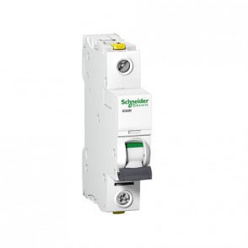
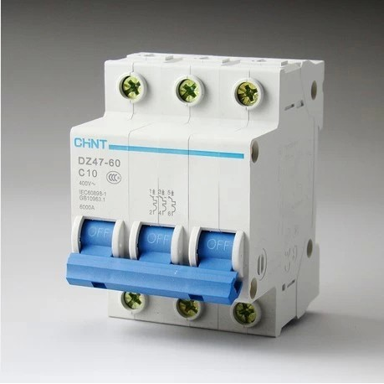
)
Ηλεκτρική ασφάλεια
( ασφαλειοδιακόπτης
Η ηλεκτρική ασφάλεια ( ασφαλειοδιακόπτης ) είναι ένας ηλεκτρικός διακόπτης, ο οποίος παρεμβάλλεται σε ένα ηλεκτρικό κύκλωμα με σκοπό να το προστατεύσει από τις ζημίες που θα προκληθούν από την υπερφόρτωσή του ή κάποιο βραχυκύκλωμα.

Slide 11
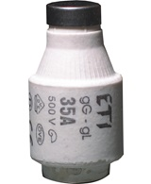
Τύποι ασφαλειών
Οι ασφάλειες σήμερα διακρίνονται σε τρεις τύπους:
1. Ασφάλειες τήξεως
Είναι ο παλαιότερος και απλούστερος τύπος ασφαλειών. Σε ένα μονωτικό περίβλημα (από πορσελάνη, γυαλί ή πλαστικό) εγκλείεται ένας μικρός αγωγός, του οποίου τα φυσικά χαρακτηριστικά είναι προϋπολογισμένα έτσι, ώστε να αντέχει μέχρι μια ορισμένη ένταση ρεύματος. Αν, για οποιονδήποτε λόγο, η ένταση του ρεύματος αυξηθεί, ο αγωγός τήκεται (λιώνει), διακόπτοντας έτσι το ρεύμα στο κύκλωμα. Όταν αυτό συμβεί, η ασφάλεια χρειάζεται αντικατάσταση. Χρησιμοποιείται ευρέως σε ηλεκτρικά κυκλώματα οχημάτων, αλλά έχει και ευρεία οικιακή χρήση.

Slide 12
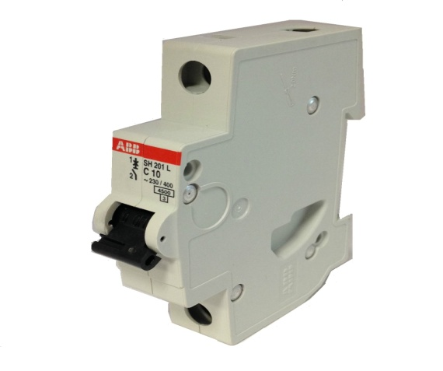

2. Ασφάλειες με διμεταλλικό έλασμα (ασφαλειοδιακόπτες)
Οι ασφάλειες αυτού του τύπου αποτελούνται από διμεταλλικό έλασμα, δηλαδή δύο μεταλλικούς αγωγούς κατασκευασμένους από διαφορετικό υλικό, με διαφορετικό συντελεστή διαστολής. Όταν το έλασμα θερμανθεί πέραν ενός θερμοκρασιακού ορίου, το οποίο εξαρτάται από την ένταση του ρεύματος που το διαρρέει, τα δυο τμήματα του αγωγού διαστέλλονται ανισομήκης και έτσι το έλασμα κάμπτεται, διακόπτοντας το ρεύμα που διαρρέει το κύκλωμα και, κατά συνέπεια, το προστατεύει. Σε ορισμένους τύπους ασφαλειών η επαναφορά του ελάσματος γίνεται με το χέρι (το συνηθέστερο), σε κάποιους άλλους (όχι ιδιαίτερα διαδεδομένους) για την επαναφορά του ελάσματος χρησιμοποιείται ελατήριο. Βρίσκουν εφαρμογή τόσο σε οικιακές όσο και σε βιομηχανικές εγκαταστάσεις. Μεγάλο τους πλεονέκτημα είναι ότι, μετά την διακοπή του ρεύματος στο κύκλωμα, δεν χρειάζονται αντικατάσταση.

Slide 13
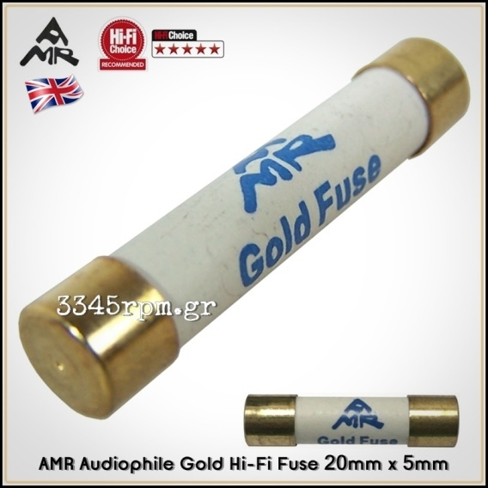
3. Ηλεκτρονικές ασφάλειες
Για την προστασία ενός κυκλώματος χρησιμοποιείται ένα δευτερεύον ηλεκτρονικό κύκλωμα, το οποίο είναι κατασκευασμένο να έχει τα ίδια αποτελέσματα με τις κοινές ασφάλειες. Η χρήση μιας τέτοιας ασφάλειας είναι κατάλληλη για ηλεκτρικές συσκευές ή βιομηχανικές εγκαταστάσεις, δεν είναι κατάλληλες για οικιακή χρήση ή σε οχήματα.

Slide 14
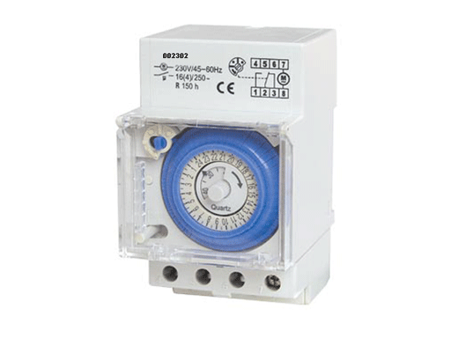
ΧΡΟΝΟΔΙΑΚΟΠΤΕΣ
Η λειτουργία ενός χρονοδιακόπτη είναι όπως ενός κοινού διακόπτη ρεύματος , απλά ενεργοποιείτε αυτόματα ανάλογα με τη ρύθμιση που έχουμε κάνει. Στην αγορά υπάρχουν δύο τύποι χρονοδιακοπτών , οι μηχανικοί χρονοδιακόπτες και οι ψηφιακοί χρονοδιακόπτες.

Slide 15
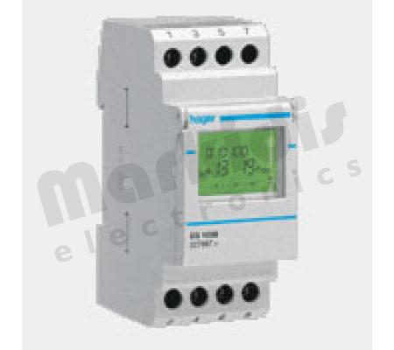
ΤΥΠΟΙ ΧΡΟΝΟΔΙΑΚΟΠΤΩΝ
μηχανικός χρονοδιακόπτης ψηφιακός χρονοδιακόπτης

